Slide 1
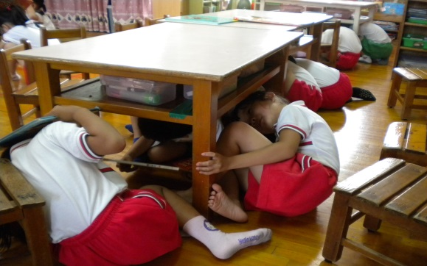
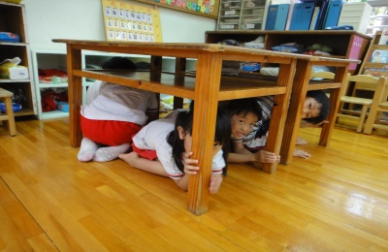
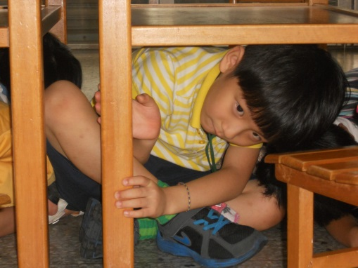
學校地震避難步驟
地震發生時
學生在教室或其他室內：(如圖書館、社團教室、福利社、餐廳等)
2.cover掩護
1. drop趴下
3.Hold on
穩住，抓住桌腳

Slide 2
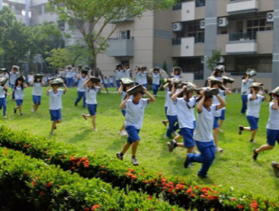
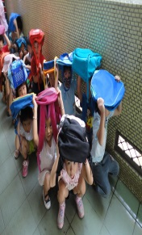
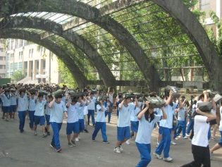
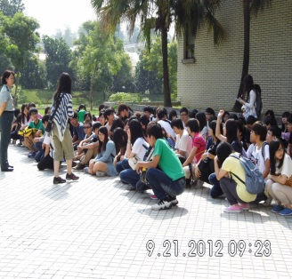
國家防災日學校師生地震避難步驟
1.就地避難 2.地震稍歇後，學生疏散於空曠安全處，並進行清點人數與安撫學生情緒
演練各階段 | 校園師生應有作為 | 注意事項
地震發生前 (9月19日9時20分59秒前) | 1. 運用升旗或早自習完成1次演練。 2. 依表定課程正常上課。 | 1. 針對演練程序及避難掩護動作要領再次強調與說明。 2. 完成警報設備測試、教室書櫃懸掛物固定、疏散路線障礙清除等工作之執行與確認。
地震發生 以警示聲響或廣播方式發布 (9時21分) | 師生立即就地避難掩護。 (立即執行蹲下、掩護與穩住動作，不需 要求學生開門與關閉電源) | 1. 廣播內容：「地震！地震！全校師生請立即就地避難掩護！」(請挑選適當人員冷靜鎮定廣播，全國國民中小學由強震即時警報發布地震訊息與廣播聲響) 。 2. 保護頭部及身體，避難的地點優先選擇(1)桌子下(2)柱子旁(3)水泥牆壁邊。 3. 室內：躲在桌下時，應以雙手緊握住桌腳。 4. 室外；應立即蹲下，用手肘或書本等物品保護頭部，並避開可能的掉落物。 5. 任課老師應提醒及要求同學避難掩護動作要確實，不可講話及驚叫。
地震稍歇 以警示聲響或廣播方式發布 (9時22分) | 1. 聽從師長指示依平時規劃之路線進行避難疏散(離開場所時再予以關閉電源)。 2. 抵達安全疏散地點(抵達時間得視各校地形狀況、幅員大小、疏散動線流暢度等情形調整)。 3. 各班任課老師於疏散集合後5分鐘內完成人員清點及回報，並安撫學生情緒。 | 1. 以防災頭套、較輕的書包、補習袋或書本保護頭部。 2. 身障學生及資源班學生應事先指定適當人員協助避難疏散；演練當時，指定人員請落實協助避難疏散。 3. 不語、不跑、不推(避免嘻笑)，在師長引導下至安全疏散地點集合。 4. 以班級為單位在指定位置集合(集合地點在空曠場所，不需再用物品護頭)。 5. 任課老師請確實清點人數，並逐級完成安全回報。 6. 依學校課程排定，返回授課地點上課。

